Slide 1
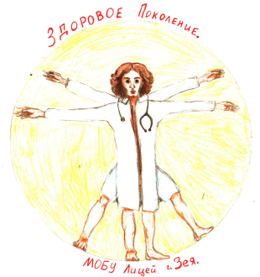
Муниципальное общеобразовательное бюджетное учреждение Лицей
Деятельность школьного отряда волонтеров-медиков
«Здоровое поколение»
Царигородцева Любовь Ивановна
куратор отряда, учитель биологии и химии МОБУ Лицей

Slide 2
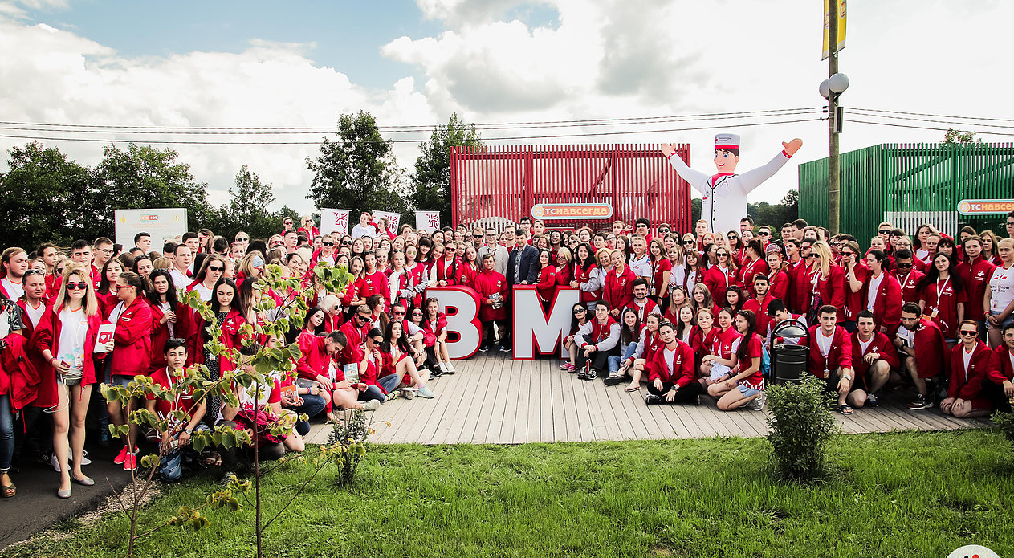

Slide 3
«Здоровое поколение» МОБУ Лицей

Slide 5
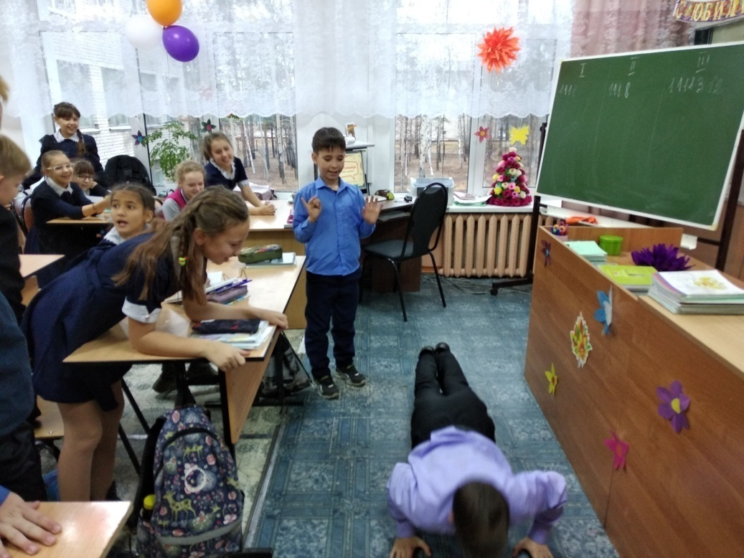
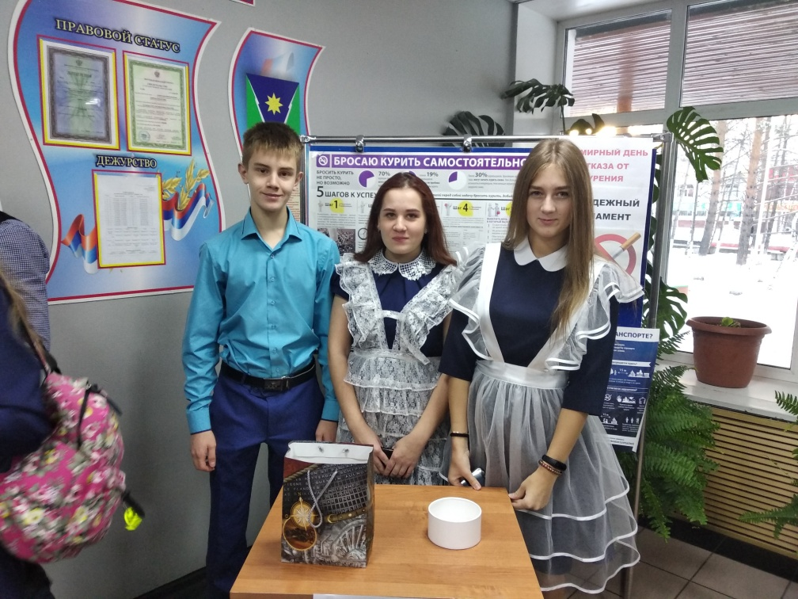

Slide 6
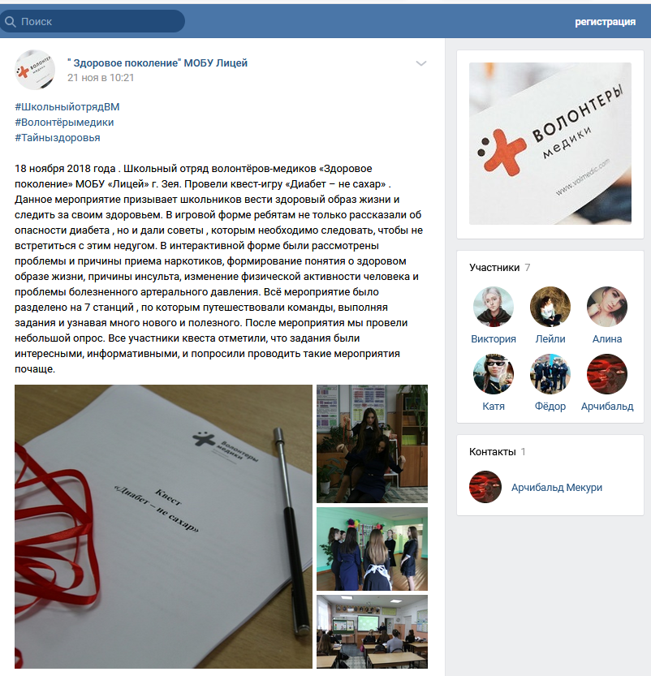

Slide 7
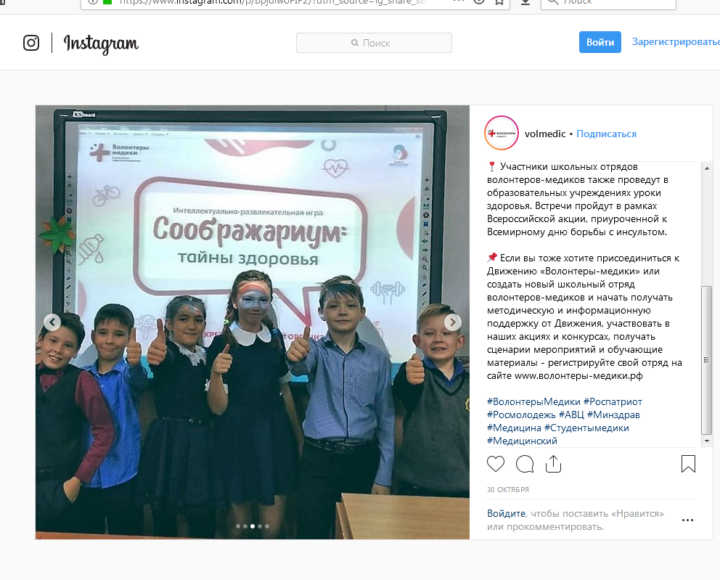

Slide 8
Спасибо за внимание.

